Slide 1
신경망 기계 번역을 위한 인코더-디코더 네트워크
채원석
1

Slide 2
목차
신경망 기계 번역 모델
양방향 RNN
빔(Beam) 검색

Slide 3
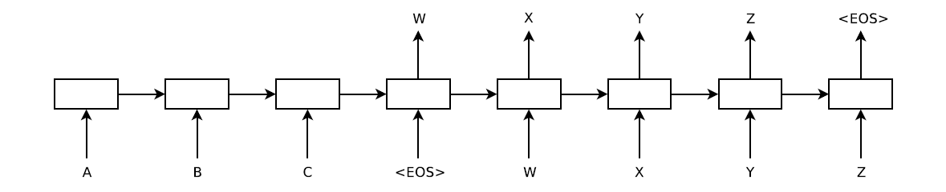
1.신경망 기계 번역 모델
각각의 단어
적은 횟수 반복: UNK
문장의 시작: SOS
문장의 끝: EOS
사전형태화

Slide 4
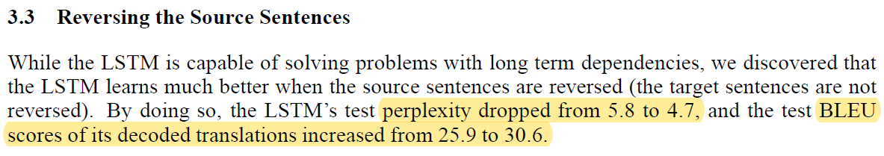
1.신경망 기계 번역 모델
- 뒤집는 이유?

Slide 5
1.신경망 기계 번역 모델
- 뒤집는 이유?
5
1 | 2 | 3 | 4 |  |  | 1’ | 2’ | 3’ | 4’
평균 거리: 5
5
2
→ Minimal time lag 발생
4 | 3 | 2 | 1 |  |  | 1’ | 2’ | 3’ | 4’
평균 거리: 5
6
Source 의 첫 단어 일부가 target 단어와 매우 가까워짐
→ Minimal time lag의 큰 감소

Slide 6
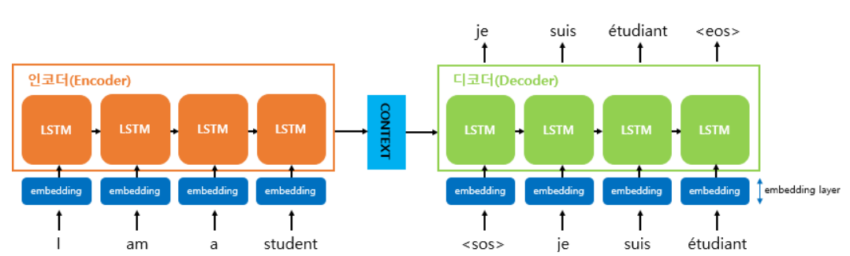
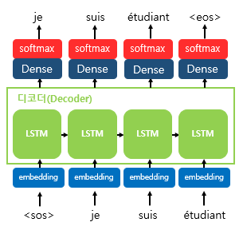
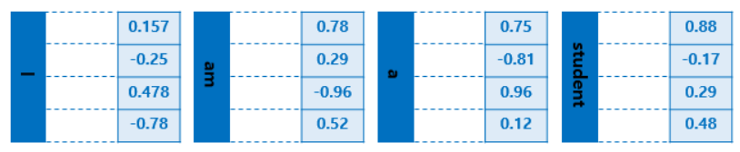
1.신경망 기계 번역 모델

Slide 7
2. 양방향 RNN
Exercise is very effective at [ ] belly fat.
1) reducing
2) increasing
3) multiplying
답? → 1) reducing
실제 문제에서는 과거시점의 data와 향후 시점의 data에 힌트가 있는 경우가 많다.
이전+이후 시점의 모든 데이터를 고려하기 위해 만든 것
→양방향 RNN

Slide 8
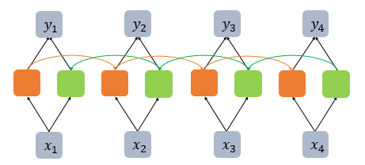
2. 양방향 RNN
- 동일한 입력에 대해 두개의 순환층을 실행한다.
- 하나는 왼쪽에서 오른쪽으로 단어를 읽고
다른 하나는 오른쪽에서 왼쪽으로 읽는다.
- 타임 스텝마다 두 출력을 연결한다.

Slide 9
3. 빔(Beam) 검색
K 개의 가능성 있는 문장의 리스트를 유지하고, 디코더 단계마다 해당 문장의 단어를 하나씩 생성하여 가능성 있는 k 개의 문장을 만든다.
각 스텝에서 각각의 후보 시퀀스를 모든 가능한 다음 step으로 확장한다.
확장된 후보 스텝에 대한 점수를 얻는다. 이때 점수는 모든 확률 값을 곱하여 얻는다.
가능도가 높은 k개의 시퀀스만 남기고 나머지 후보들은 제거한다.
시퀀스가 끝날때 까지 위 과정 반복.
시퀀스가 끝나는 기준
- <eos> 시퀀스가 나온다.
- 설정한 최대 길이에 도달했다.
- Threshold likelihood 밑으로 가능도가 낮아짐.

Slide 10
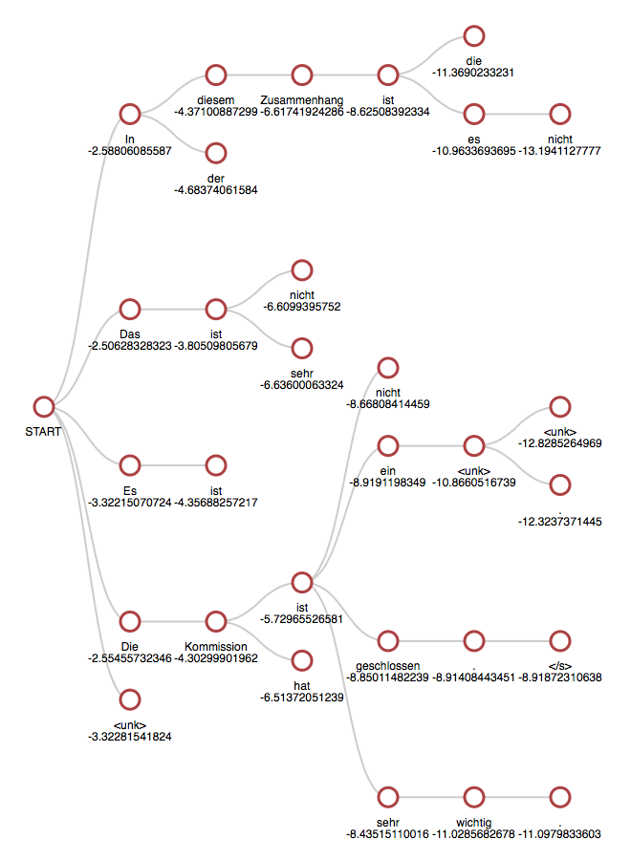
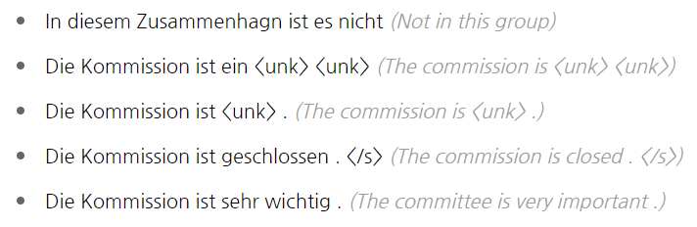
3. 빔(Beam) 검색
← K=5 를 사용한 beam search 과정의 시각화
최종적으로 디코딩된 다섯개의 시퀀스.

Slide 11

감사합니다.

